Slide 1
স্বাগতম

Slide 2
পরিচিতি
মনিষ লাল রায়।
জুনিয়র ইন্সট্রাক্টর (ওয়েল্ডিং)।
হবিগঞ্জ টেকনিক্যাল স্কুল এন্ড কলেজ।
শ্রেণি-নবম
বিষয়ঃওয়েল্ডিং এন্ড ফেব্রিকেশন-১(১ম পত্র)

Slide 3
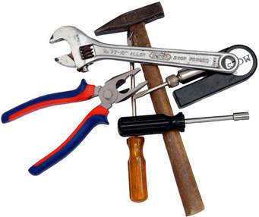
ওয়েল্ডারের হ্যান্ড টুলস

Slide 4
শিখন ফল
এই পাঠ শেষে শিক্ষার্থীরা----
# হ্যান্ড টুলস কী তা বলতে পারবে।
# হ্যান্ড টুলস সমুহের নাম বলতে পারবে। # হ্যান্ড টুলসের ব্যাবহার বর্ণনা করতে পারবে।

Slide 5
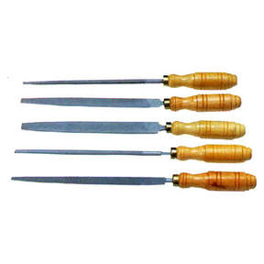
পাঠ উপস্থাপনঃ
চিত্রঃ বিভিন্ন প্রকার ফাইল এর ব্যাবহার।

Slide 6
চিত্রঃ ফাইল এর ব্যাবহার।

Slide 7
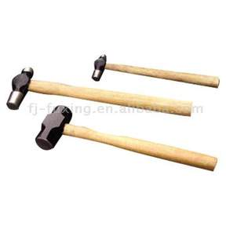
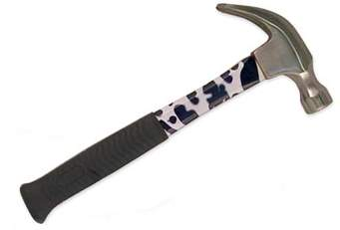
চিত্রঃ বিভিন্ন প্রকার হ্যামার এর ব্যাবহার।

Slide 8
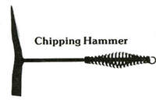
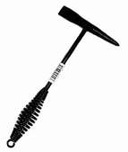
চিত্রঃ চিপিং হ্যামার এর ব্যাবহার।

Slide 9
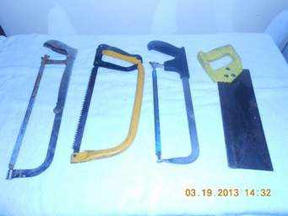
চিত্রঃ হাকস এর ব্যাবহার।

Slide 10
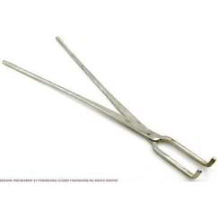
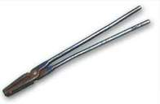
চিত্রঃ টংস এর ব্যাবহার।

Slide 11
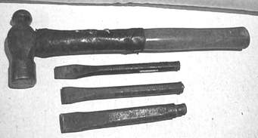
চিত্রঃ চিজেল এর ব্যাবহার।

Slide 12
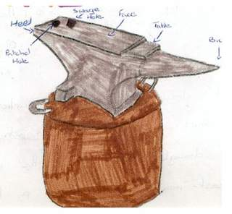
চিত্রঃ এনভিল এর ব্যাবহার।

Slide 13
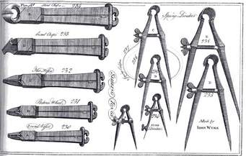
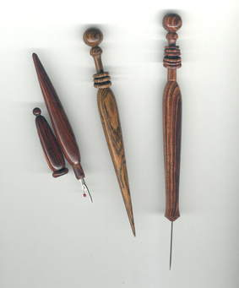
চিত্রঃ স্ক্রাইবার ও ডিভাইডার এর ব্যাবহার।

Slide 14
দলীয় কাজঃ একজন ওয়েল্ডারের হ্যান্ড টুলস এর একটি তালিকা তৈরী কর।

Slide 15
মূল্যায়নঃ
১। হ্যান্ড টুলস কী ? ২।ফাইল কত প্রকার ও কি কি ? ৩।ওয়েল্ডারের ৫টি হ্যান্ড টুলস নাম লিখ ?

Slide 16
বাড়ির কাজঃএকটি ফাইলের চিত্র অংকন করে এর বিভিন্ন অংশের নাম লিখ ।

Slide 17
ধন্যবাদ

